Slide 1
Вплив вологості повітря на живі організми
Роботу виконали Слободяник Єлизавета та Бугайова Вероніка

Slide 2
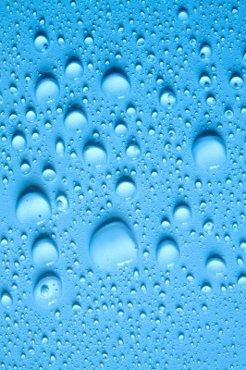
Вплив вологості на організм людини
Людський організм бере участь у таких процессах теплообміну як випаровування (через потовиділення), теплову конвекцію та теплове випромінювання.
Перший процес суттєво залежить від вологості: при високих рівнях вологості повітря ефективність потовиділення тіла людини зменшується. Комбінація високих температур та високої вологості провокує обмеження теплообміну між кровоносними судинами людини та довкіллям через теплопровідність.
Така ситуація може призвести до гіперпірексії – підвищення температури тіла вище 41,1 0С. Кількість крові, що досягає внутрішніх органів тіла зменшується , що може викликати тепловий удар (гіпертермію).

Slide 3
Оптимальними рівнями відносної вологості для людини в домашніх умовах можна вважати діапазон від 30 % до 6570 %, хоча рекомендований інтервал становить 3050 %.

Slide 4
Вплив вологості на тварин
◘Відносна вологість відіграє значну роль у життєдіяльності наземних тварин. Дійсно, повітря, що оточує тварину, містить менше вологи, ніж її власне тіло. Втрати води живим організмом відбуваються за рахунок кінцевих продуктів обміну речовин. Постачання організму водою забезпечується в процесі годівлі та пиття.
◘Чим вища відносна вологість, тим менша різниця між зовнішнім та внутрішнім середовищами тварини і тим відповідно менша потреба в зниженні втрат води або в протидії їм.
◘Слід зазначити, що всі тварини відрізняються здатністю пристосовуватися до певних значень відносної вологості. На це впливає спосіб життя і навколишні умови. Про це свідчить також залежність від вологості температури тіла амфібій, рептилій, комах.
◘Суттєво впливає вологість на поширення наземних тварин, які через спосіб підтримання водного балансу залишаються “водними” земноводних, наземних ракоподібних, нематод, дощових черв’яків, молюсків тощо. Зазвичай, вони мешкають там, де відносна вологість близька до 100 %.

Slide 5
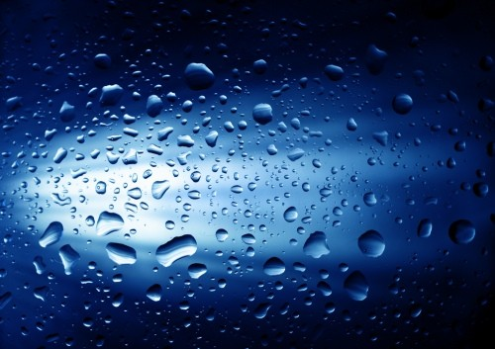
Вплив вологості на мікроорганізми
Виживання мікроорганізмів, що мешкають у повітрі приміщень, залежить від відносної вологості. Активність інфекційних бактерій та вірусів зводиться нанівець в інтервалі відносної вологості 4070 %.
Алергенні кліщі та гриби припиняють свою активність, якщо рівень відносної вологості не перевищує 50 %, тоді як максимальна активність спостерігається при 80 %. Спори плісені та кліщі викликають такі захворювання людини як алергія та астма. Оптимальним з точки зору здоров’я людини слід вважати відносну вологість повітря приміщень 4060 %

Slide 6
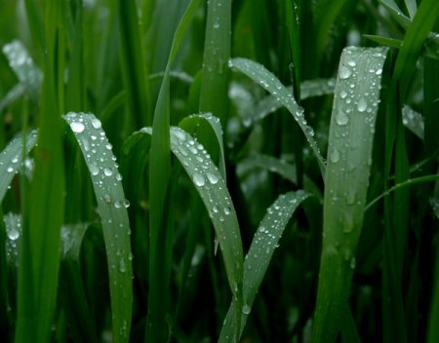
Вплив вологості на рослини
Рослини мають надземну частину, що зазнає такі ж втрати води, як і тварина, але підземна частина має безпосередній контакт з середовищем, з якого постачається вода.
Крім того, вода є не тільки зовнішнім фактором, але й ресурсом, що забезпечує життєдіяльність рослини. Саме тому відносна вологість значно впливає на швидкість втрати води при транспірації.
Простір листка в районі продихів характеризується майже насиченим станом повітря, тоді як тиск водяної пари в атмосферному повітрі залежить від відносної вологості повітря та його температури.
Якщо відносна вологість повітря підвищується, рівень транспірації зменшується, оскільки вода випаровується легше у сухе повітря, ніж у насичене. І навпаки – низькій рівень відносної вологості стимулює дифузію води з продихового простору у зовнішнє повітря.

Slide 7
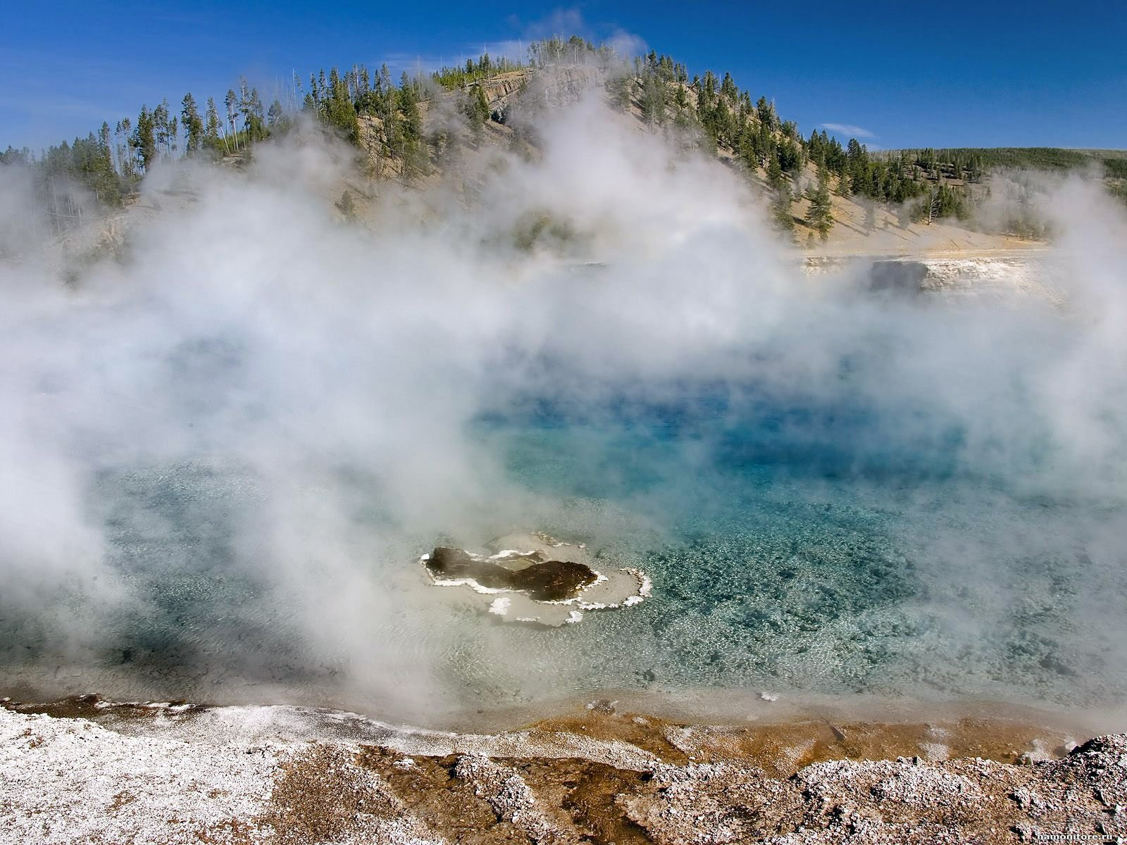
Розглянемо процеси, які пов’язані з вологістю
Випаровування перехід речовини з рідкого стану в газоподібний (пару). За рік з поверхні Світового океану випаровується близько 450-103 км3 води, а з поверхні суші  близько 70-103 км3. Швидкість випаровування залежить від вологості повітря, температури поверхні, вітру.

Slide 8
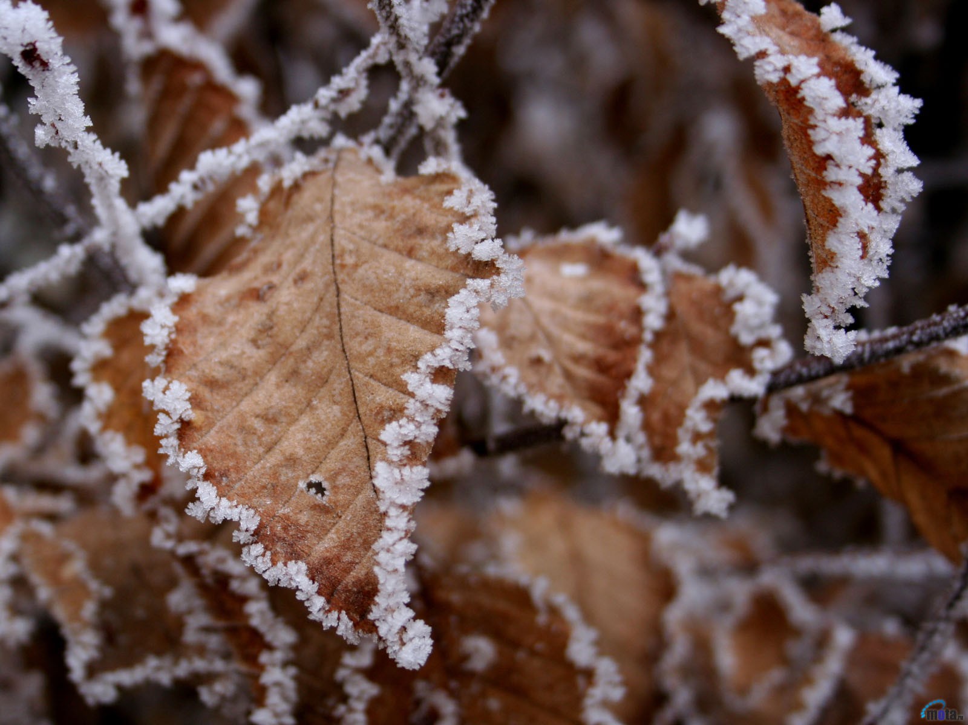
Конденсація - перехід речовини внаслідок охолодження або тиску з газоподібного стану в рідкий. Конденсація можлива при температурах, менших критичних для даної речовини.
Критичною температурою для атмосферної води є температура плавлення льоду (273,2 К).
Необхідною умовою конденсації є наявність центрів конденсації, функції яких в атмосфері виконують дрібні частинки -аерозолі або іонізовані атоми. Основними продуктами конденсації є туман, роса, іній, паморозь, ожеледь тощо.

Slide 9
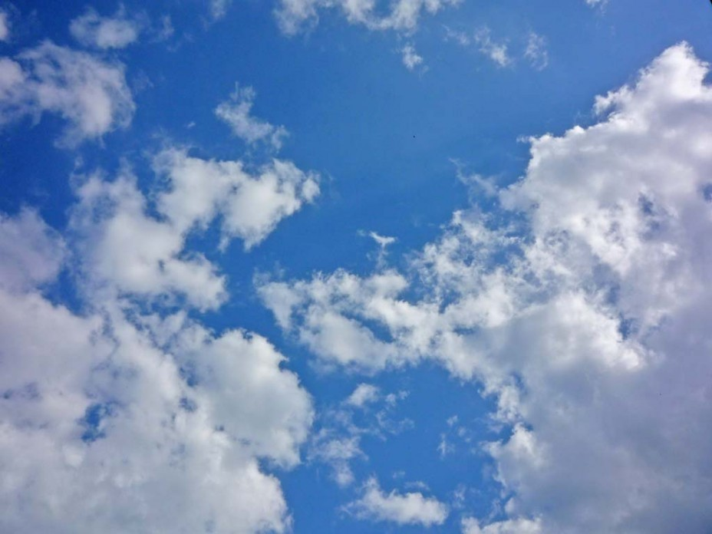
Процес одночасної конденсації і розсіювання водяної пари в атмосфері супроводжується утворенням хмар. Воду, яка випадає на земну поверхню з хмар у рідкому або твердому стані називають атмосферними опадами.
За зовнішнім виглядом розрізняють такі типи опадів як дощ, сніг, крупа, град, мряка тощо. Відповідно до характеру випадання опади поділяють на облогові, зливові та мрячні. Стресову ситуацію можуть викликати град і зливові дощі.

Slide 10
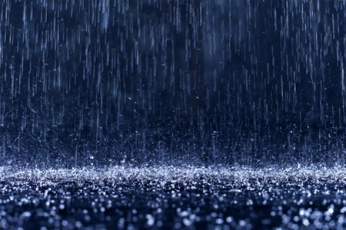
Град - це продукт конденсації водяної пари у грозових хмарах, де висхідні потоки повітря рухаються зі швидкістю більше, ніж 10 м/с, а температура становить -20...-30 0С.
У 1993 р. у Кіровоградській області градини мали розміри курячого яйця; град завдав шкоди - загинуло 35 тис. га сільськогосподарських посівів.
У 1984 р. у Таджикистані випав град, причому маса градин досягала 880 г.

Slide 11
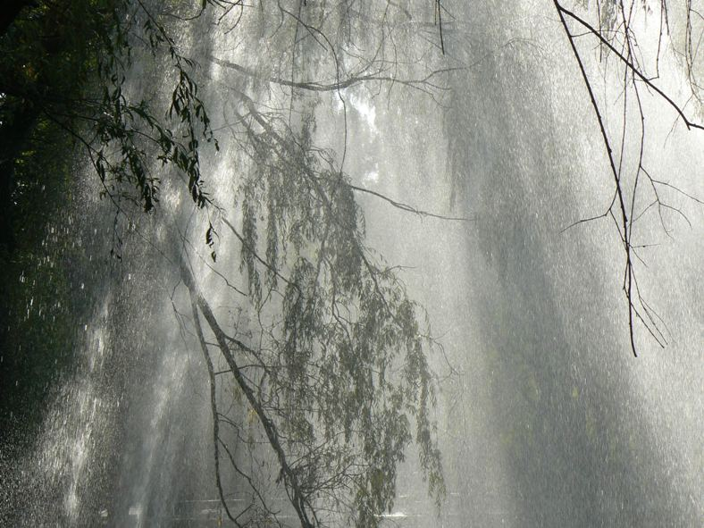
Зливи - це дощі з інтенсивністю більш, ніж 0,5 мм за хвилину. Для Українських Карпат найхарактерніші зливи, що викликають селеві та зливові потоки.
Зливові дощі призводять до вимивання рослин навіть на невеликих схилах, пошкодження посівів, водної ерозії грунту.

